Slide 1
সকলকে অভিনন্দন

Slide 2
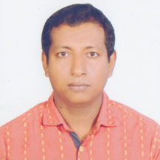
উপস্থাপনায়ঃ
উজ্জ্বল কুমার দাম
সহকারী শিক্ষক,
কাহারডাংগা সরকারী প্রাথমিক বিদ্যালয়,
ফকিরহাট, বাগেরহাট।

Slide 3
শ্রেণীঃ তৃতীয়
বিষয়ঃ বাংলা
সাধারণ পাঠঃ ভাষা শহিদদের কথা
সময়ঃ ৫০ মিনিট

Slide 4
শিখনফলঃ
শিক্ষার্থীরা শুদ্ধ উচ্চারণে কবিতাংশটুকু পড়তে পারবে।
শিক্ষার্থীরা ছন্দ ও তাল ঠিক রেখে কবিতাংশটুকু বলতে পারবে।
শিক্ষার্থীরা যুক্তবর্ণ ভেঙ্গে লিখতে পারবে।

Slide 5
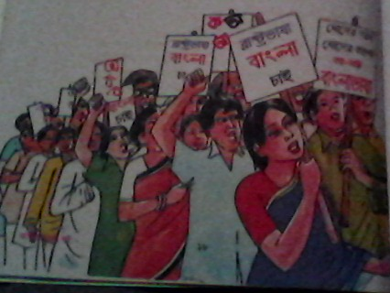

Slide 6
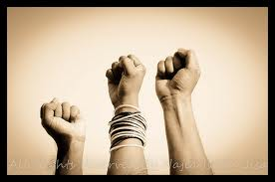
পাঠ শিরোনামঃ
ভাষা শহিদদের কথা

Slide 8
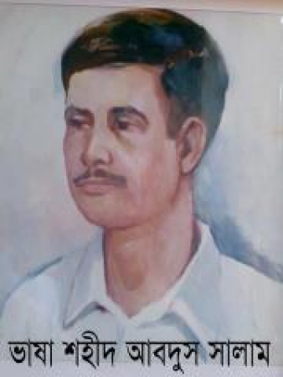

Slide 9
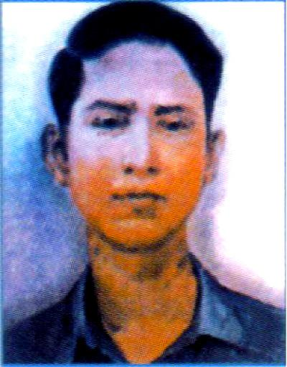
বরকত

Slide 10
শফিক

Slide 11
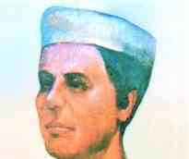
জব্বার

Slide 12
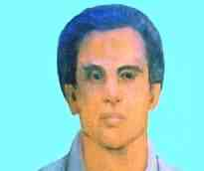
রফিক

Slide 13
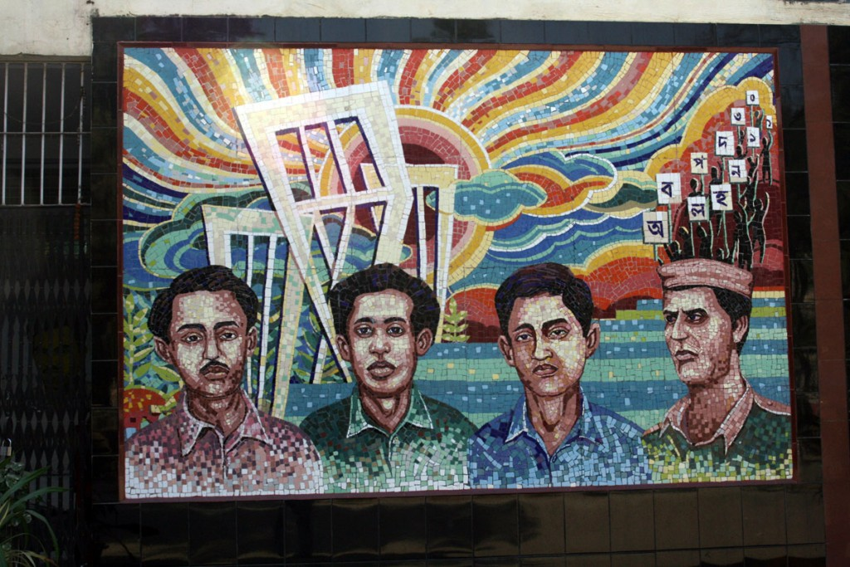
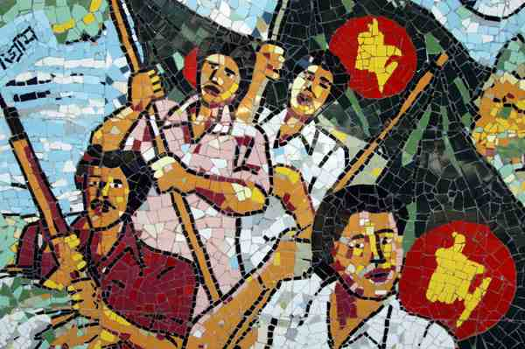

Slide 14
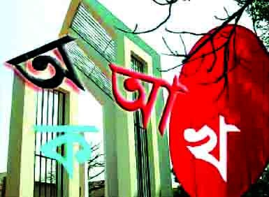

Slide 15
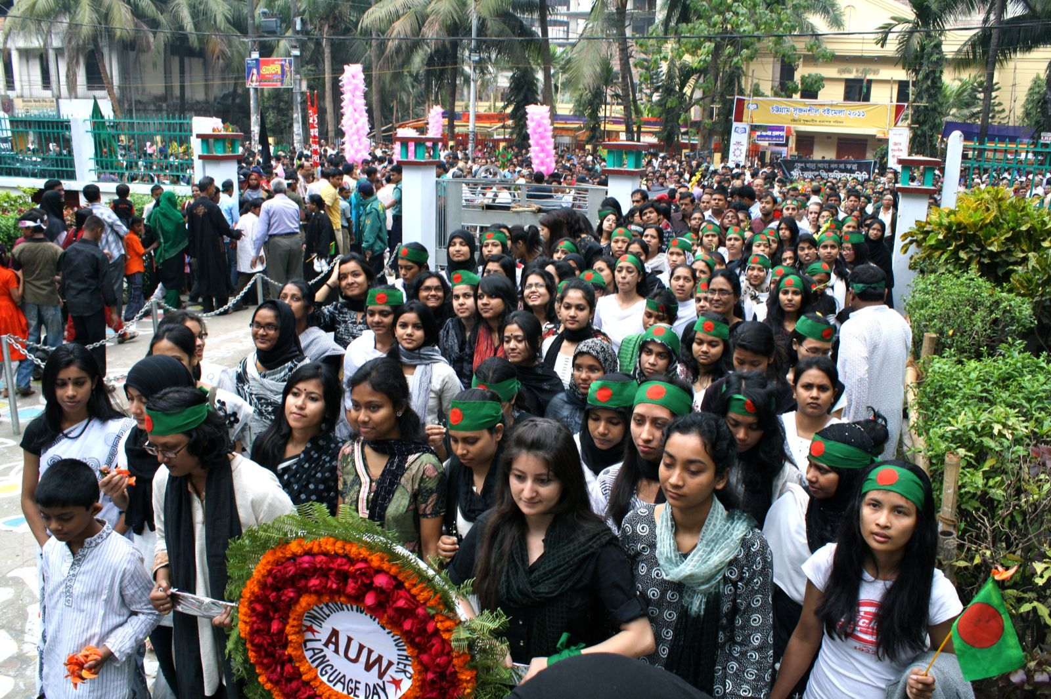

Slide 16
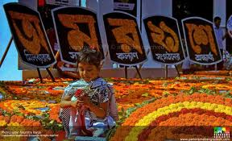

Slide 17
আদর্শপাঠ

Slide 18
শব্দগুলোর অর্থ জেনে নিই।
মুগ্ধ – বিমোহিত।
সমুদ্দুর – সাগর।
বাহার – সৌন্দর্য।

Slide 19
নিরব পাঠ

Slide 20
দলীয় কাজ
সবুজ দলঃ ৩ জন ভাষা শহিদের নাম লিখবে।
লাল দলঃ কবিতায় কোন মাসের কথা বলা হয়েছে তা লিখবে।
নীল দলঃ কবিতায় কোন পাখির নাম আছে তা লিখবে।

Slide 21
পরিকল্পিত কাজ
একুশে ফেব্রুয়ারি সম্বন্ধে একটি অনুচ্ছেদ রচনা করবে।

Slide 22
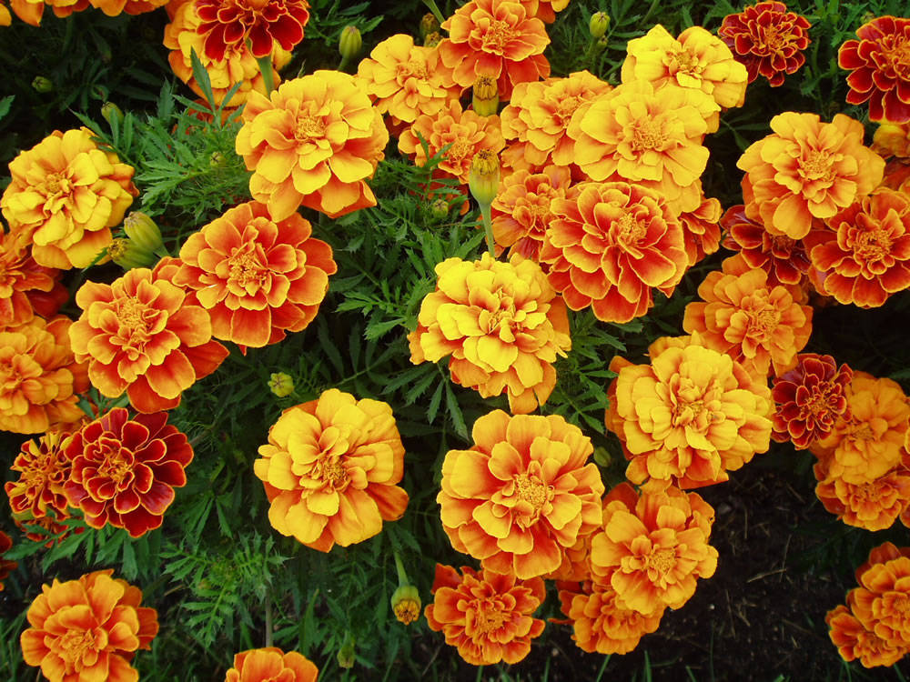
সকলকে ধন্যবাদ

